Slide 1

ПРОЕКТ
БЮДЖЕТА КУРСКОГО МУНИЦИПАЛЬНОГО РАЙОНА СТАВРОПОЛЬСКОГО КРАЯ
НА 2015 ГОД И НА ПЛАНОВЫЙ ПЕРИОД
2016 – 2017 ГОДОВ
Докладчик: Начальник Финансового управления
администрации Курского муниципального района
Бондаренко Татьяна Иосифовна
ФИНАНСОВОЕ УПРАВЛЕНИЕ АДМИНИСТРАЦИИ КУРСКОГО МУНИЦИПАЛЬНОГО РАЙОНА СТАВРОПОЛЬСКОГО КРАЯ

Slide 2

ПРОЕКТ РЕШЕНИЯ ПОДГОТОВЛЕН В
СООТВЕТСТВИИ С ТРЕБОВАНИЯМИ
БЮДЖЕТНОГО КОДЕКСА РФ
2
ФИНАНСОВОЕ УПРАВЛЕНИЕ АДМИНИСТРАЦИИ КУРСКОГО МУНИЦИПАЛЬНОГО РАЙОНА СТАВРОПОЛЬСКОГО КРАЯ

Slide 3
ОБЪЕМ СОБСТВЕННЫХ
ДОХОДОВ МЕСТНОГО БЮДЖЕТА
тыс. руб.
+8 709,97 или 5,1%
+9 588,57 или 6,0%
+31 687,72 или 24,7%
178 492,26
169 782,29
160 193,72
128 506,00
116 675,44
134 845,98
126 136,01
116 675,44
101 474,00
43 518,28
43 646,28
43 646,28
27 032,00
2014 год
2015 год
2016 год
2017 год
налоговые
неналоговые
3
ФИНАНСОВОЕ УПРАВЛЕНИЕ АДМИНИСТРАЦИИ КУРСКОГО МУНИЦИПАЛЬНОГО РАЙОНА СТАВРОПОЛЬСКОГО КРАЯ

Slide 4
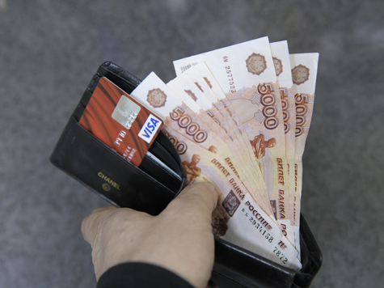

НАЛОГ НА ДОХОДЫ ФИЗИЧЕСКИХ ЛИЦ
СТРУКТУРА НАЛОГОВЫХ И НЕНАЛОГОВЫХ ДОХОДОВ
тыс. руб.
+8 701,06 или 8,5%
+7 319,10 или 7,7%
+15 954,86 или 20,2%
111 092,02
102 390,96
95 071,86
79 117,00
норматив 32,0%
норматив 36,0%
2014 год
2015 год
2016 год
2017 год
4
ФИНАНСОВОЕ УПРАВЛЕНИЕ АДМИНИСТРАЦИИ КУРСКОГО МУНИЦИПАЛЬНОГО РАЙОНА СТАВРОПОЛЬСКОГО КРАЯ

Slide 5


ДОХОДЫ ОТ УПЛАТЫ АКЦИЗОВ НА НЕФТЕПРОДУКТЫ
СТРУКТУРА НАЛОГОВЫХ И НЕНАЛОГОВЫХ ДОХОДОВ
тыс. руб.
- 2 023,42 или 36,9%
+1 325,47 или 38,2%
- 807,09 или 16,8%
5 488,00
4 790,05
3 982,96
3 464,58
2014 год
2015 год
2016 год
2017 год
5
ФИНАНСОВОЕ УПРАВЛЕНИЕ АДМИНИСТРАЦИИ КУРСКОГО МУНИЦИПАЛЬНОГО РАЙОНА СТАВРОПОЛЬСКОГО КРАЯ

Slide 6
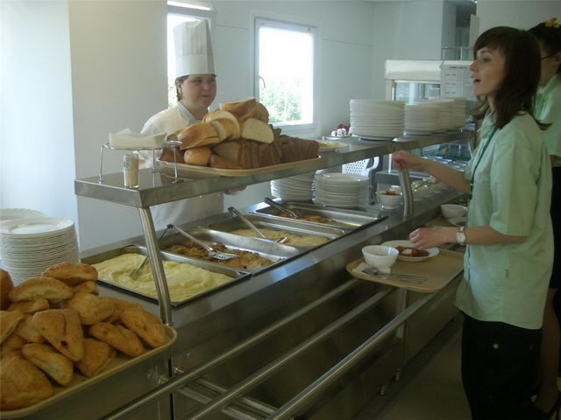

ЕДИНЫЙ НАЛОГ НА ВМЕНЕННЫЙ ДОХОД ДЛЯ ОТДЕЛЬНЫХ ВИДОВ ДЕЯТЕЛЬНОСТИ
СТРУКТУРА НАЛОГОВЫХ И НЕНАЛОГОВЫХ ДОХОДОВ
тыс. руб.
- 610,00
+ 344,00
+ 344,00
8 259,00
7 649,00
7 993,00
8 337,00
2014 год
2015 год
2016 год
2017 год
6
ФИНАНСОВОЕ УПРАВЛЕНИЕ АДМИНИСТРАЦИИ КУРСКОГО МУНИЦИПАЛЬНОГО РАЙОНА СТАВРОПОЛЬСКОГО КРАЯ

Slide 7
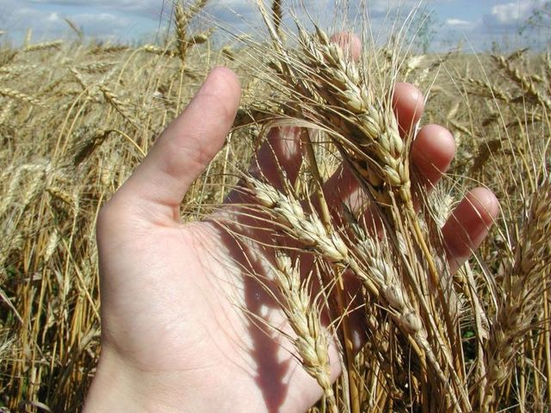

ЕДИНЫЙ СЕЛЬСКОХОЗЯЙСТВЕННЫЙ НАЛОГ
СТРУКТУРА НАЛОГОВЫХ И НЕНАЛОГОВЫХ ДОХОДОВ
тыс. руб.
  7,1%
+ 4,5 %
+ 4,3%
4 289,00
3 985,00
4 164,00
4 344,00
2014 год
2015 год
2016 год
2017 год
7
ФИНАНСОВОЕ УПРАВЛЕНИЕ АДМИНИСТРАЦИИ КУРСКОГО МУНИЦИПАЛЬНОГО РАЙОНА СТАВРОПОЛЬСКОГО КРАЯ

Slide 8


ГОСУДАРСТВЕННАЯ ПОШЛИНА
СТРУКТУРА НАЛОГОВЫХ И НЕНАЛОГОВЫХ ДОХОДОВ
+ 292,00 или 4,3%
тыс. руб.
+ 293,00 или 4,5 %
+ 2 184,00 или в 1,5 раза
7 090,00
6 798,00
6 505,00
4 321,00
2014 год
2015 год
2016 год
2017 год
8
ФИНАНСОВОЕ УПРАВЛЕНИЕ АДМИНИСТРАЦИИ КУРСКОГО МУНИЦИПАЛЬНОГО РАЙОНА СТАВРОПОЛЬСКОГО КРАЯ

Slide 9


ДОХОДЫ ОТ ПРОДАЖИ ЗЕМЕЛЬНЫХ УЧАСТКОВ
СТРУКТУРА НАЛОГОВЫХ И НЕНАЛОГОВЫХ ДОХОДОВ
тыс. руб.
в 2 раза
150,00
=
150,00
=
150,00
75,00
2014 год
2015 год
2016 год
2017 год
9
ФИНАНСОВОЕ УПРАВЛЕНИЕ АДМИНИСТРАЦИИ КУРСКОГО МУНИЦИПАЛЬНОГО РАЙОНА СТАВРОПОЛЬСКОГО КРАЯ

Slide 10
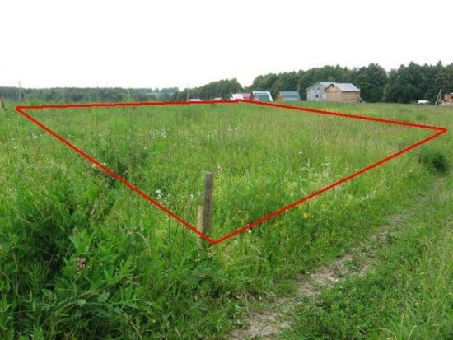

ДОХОДЫ, ПОЛУЧАЕМЫЕ В ВИДЕ АРЕНДНОЙ ПЛАТЫ ЗА ЗЕМЕЛЬНЫЕ УЧАСТКИ
СТРУКТУРА НАЛОГОВЫХ И НЕНАЛОГОВЫХ ДОХОДОВ
тыс. руб.
в 2 раза
22 168,14
=
22 168,14
=
22 168,14
11 083,00
норматив 50,0%
норматив 100,0%
2014 год
2015 год
2016 год
2017 год
10
ФИНАНСОВОЕ УПРАВЛЕНИЕ АДМИНИСТРАЦИИ КУРСКОГО МУНИЦИПАЛЬНОГО РАЙОНА СТАВРОПОЛЬСКОГО КРАЯ

Slide 11

ДОХОДЫ, ПОЛУЧАЕМЫЕ В ВИДЕ АРЕНДНОЙ ПЛАТЫ ЗА ЗЕМЛИ ПОСЛЕ РАЗГРАНИЧЕНИЯ ГОСУДАРСТВЕННОЙ СОБСТВЕННОСТИ
СТРУКТУРА НАЛОГОВЫХ И НЕНАЛОГОВЫХ ДОХОДОВ
тыс. руб.
320,00
=
320,00
=
320,00
2015 год
2016 год
2017 год
11
ФИНАНСОВОЕ УПРАВЛЕНИЕ АДМИНИСТРАЦИИ КУРСКОГО МУНИЦИПАЛЬНОГО РАЙОНА СТАВРОПОЛЬСКОГО КРАЯ

Slide 12


ДОХОДЫ ОТ СДАЧИ В АРЕНДУ ИМУЩЕСТВА
СТРУКТУРА НАЛОГОВЫХ И НЕНАЛОГОВЫХ ДОХОДОВ
тыс. руб.
+ 95,00
или 27,1%
445,00
=
445,00
=
445,00
350,00
2014 год
2015 год
2016 год
2017 год
12
ФИНАНСОВОЕ УПРАВЛЕНИЕ АДМИНИСТРАЦИИ КУРСКОГО МУНИЦИПАЛЬНОГО РАЙОНА СТАВРОПОЛЬСКОГО КРАЯ

Slide 13

ПЛАТЕЖИ ОТ МУНИЦИПАЛЬНЫХ
УНИТАРНЫХ ПРЕДПРИЯТИЙ
СТРУКТУРА НАЛОГОВЫХ И НЕНАЛОГОВЫХ ДОХОДОВ
тыс. руб.
в 2 раза
269,00
134,00
=
134,00
=
134,00
2014 год
2015 год
2016 год
2017 год
13
ФИНАНСОВОЕ УПРАВЛЕНИЕ АДМИНИСТРАЦИИ КУРСКОГО МУНИЦИПАЛЬНОГО РАЙОНА СТАВРОПОЛЬСКОГО КРАЯ

Slide 14


ПЛАТА ЗА НЕГАТИВНОЕ ВОЗДЕЙСТВИЕ НА ОКРУЖАЮЩУЮ СРЕДУ
СТРУКТУРА НАЛОГОВЫХ И НЕНАЛОГОВЫХ ДОХОДОВ
тыс. руб.
+ 92,00
или 36,8%
470,00
=
470,00
342,00
250,00
норматив 40,0%
норматив 55,0%
2014 год
2015 год
2016 год
2017 год
14
ФИНАНСОВОЕ УПРАВЛЕНИЕ АДМИНИСТРАЦИИ КУРСКОГО МУНИЦИПАЛЬНОГО РАЙОНА СТАВРОПОЛЬСКОГО КРАЯ

Slide 15
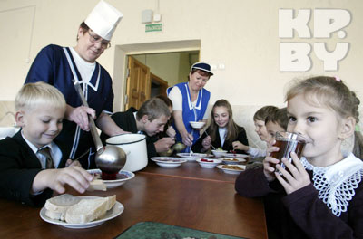
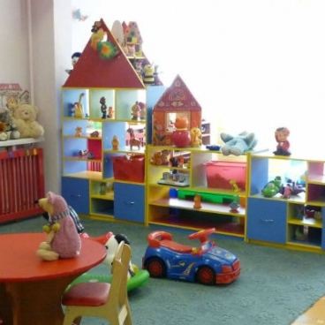
ДОХОДЫ ОТ ОКАЗАНИЯ ПЛАТНЫХ УСЛУГ И КОМПЕНСАЦИИ ЗАТРАТ ГОСУДАРСТВА
СТРУКТУРА НАЛОГОВЫХ И НЕНАЛОГОВЫХ ДОХОДОВ
тыс. руб.
+ 87,17
или 0,5%
17 601,80
=
17 601,80
=
17 601,80
17 514,63
2014 год
2015 год
2016 год
2017 год
15
ФИНАНСОВОЕ УПРАВЛЕНИЕ АДМИНИСТРАЦИИ КУРСКОГО МУНИЦИПАЛЬНОГО РАЙОНА СТАВРОПОЛЬСКОГО КРАЯ

Slide 16

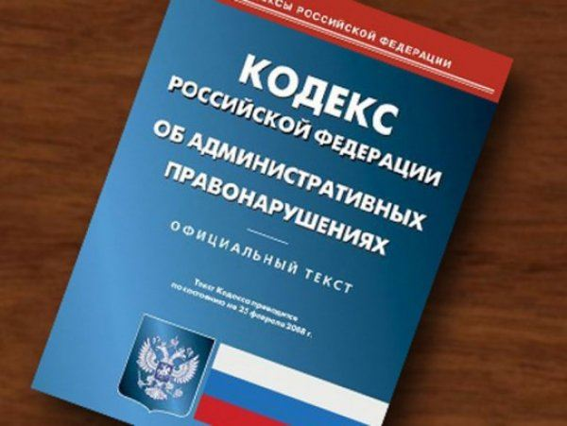
ШТРАФЫ, САНКЦИИ, ВОЗМЕЩЕНИЕ УЩЕРБА
СТРУКТУРА НАЛОГОВЫХ И НЕНАЛОГОВЫХ ДОХОДОВ
- 342,06
или 12,7%
тыс. руб.
2 699,00
2 356,94
=
2 356,94
=
2 356,94
2014 год
2015 год
2016 год
2017 год
16
ФИНАНСОВОЕ УПРАВЛЕНИЕ АДМИНИСТРАЦИИ КУРСКОГО МУНИЦИПАЛЬНОГО РАЙОНА СТАВРОПОЛЬСКОГО КРАЯ

Slide 17
СТРУКТУРА БЕЗВОЗМЕЗДНЫХ ПОСТУПЛЕНИЙ
тыс. руб.
877 789,00
2015 год
2016 год
2017 год
17
ФИНАНСОВОЕ УПРАВЛЕНИЕ АДМИНИСТРАЦИИ КУРСКОГО МУНИЦИПАЛЬНОГО РАЙОНА СТАВРОПОЛЬСКОГО КРАЯ

Slide 18
ИНЫЕ МЕЖБЮДЖЕТНЫЕ ТРАНСФЕРТЫ
СТРУКТУРА НАЛОГОВЫХ И НЕНАЛОГОВЫХ ДОХОДОВ
тыс. руб.
содержание депутатов Государственной Думы и членов Совета Федерации и их помощников
933,50
1 469,03
=
передаваемые полномочия из бюджетов поселений
535,53
2015 - 2017 годы
18
ФИНАНСОВОЕ УПРАВЛЕНИЕ АДМИНИСТРАЦИИ КУРСКОГО МУНИЦИПАЛЬНОГО РАЙОНА СТАВРОПОЛЬСКОГО КРАЯ

Slide 19
ОБЩИЙ ОБЪЕМ БЕЗВОЗМЕЗДНЫХ
ПОСТУПЛЕНИЙ В БЮДЖЕТ
тыс. руб.
+ 60 989,05
+ 43 388,33
+ 60 085,75
982 166,38
921 177,33
877 789,00
817 703,25
2014 год
2015 год
2016 год
2017 год
19
ФИНАНСОВОЕ УПРАВЛЕНИЕ АДМИНИСТРАЦИИ КУРСКОГО МУНИЦИПАЛЬНОГО РАЙОНА СТАВРОПОЛЬСКОГО КРАЯ

Slide 20
ОБЩИЙ ОБЪЕМ ДОХОДОВ
МЕСТНОГО БЮДЖЕТА НА 2015 ГОД
тыс. руб.
1 037 982,72
Собственные доходы
160 193,72
Безвозмездные поступления
877 789,00
20
ФИНАНСОВОЕ УПРАВЛЕНИЕ АДМИНИСТРАЦИИ КУРСКОГО МУНИЦИПАЛЬНОГО РАЙОНА СТАВРОПОЛЬСКОГО КРАЯ

Slide 21
Основные подходы по формированию бюджетных ассигнований
Решение совета Курского муниципаль-
ного района Ставропольского края от
19 декабря 2013 № 85 «О бюджете
Курского муниципального района
Ставропольского края на 2014 год и
плановый период 2015-2016 годов»
21
ФИНАНСОВОЕ УПРАВЛЕНИЕ АДМИНИСТРАЦИИ КУРСКОГО МУНИЦИПАЛЬНОГО РАЙОНА СТАВРОПОЛЬСКОГО КРАЯ

Slide 22
Основные подходы по формированию бюджетных ассигнований
Уменьшение базовых показателей на суммы расходов:
дополнительно предусмотренные на 2014 год и носящие единовременный характер расходы на реализацию решений, срок действия которых ограничен плановым периодом
на внедрение федерального государственного образовательного стандарта дошкольного образования (воспитатели школы-интерната)
22
ФИНАНСОВОЕ УПРАВЛЕНИЕ АДМИНИСТРАЦИИ КУРСКОГО МУНИЦИПАЛЬНОГО РАЙОНА СТАВРОПОЛЬСКОГО КРАЯ

Slide 23
Основные подходы по формированию бюджетных ассигнований
Увеличение базовых показателей:
на содержание новой сети учреждений, вводимой в 2015 году, принятой по результатам сверки исходных данных, по учреждениям социально-культурной сферы
досчет бюджетных ассигнований до годовой пот-ребности (Балтийский детский сад)
23
ФИНАНСОВОЕ УПРАВЛЕНИЕ АДМИНИСТРАЦИИ КУРСКОГО МУНИЦИПАЛЬНОГО РАЙОНА СТАВРОПОЛЬСКОГО КРАЯ

Slide 24
Расходы на повышение заработной платы в сфере образования, культуры, физической культуры и спорта
22 360,00
25 790,00
27 982,50
рублей
2015 год
2016 год
2017 год
24
ФИНАНСОВОЕ УПРАВЛЕНИЕ АДМИНИСТРАЦИИ КУРСКОГО МУНИЦИПАЛЬНОГО РАЙОНА СТАВРОПОЛЬСКОГО КРАЯ

Slide 25
Программная структура расходов местного бюджета на 2015 год и плановый период 2016 и 2017 годов
01. Развитие
образования
05. Молодежная политика
09. Развитие малого и среднего бизнеса
02. Социальная
поддержка граждан
06. Управление имуществом
10. Развитие коммунального хозяйства, транспортной сис-темы и обеспечение безопас-ности дорожного движения
03. Сохранение и развитие культуры
07. Управление финансами
11. Развитие сельского хозяйства
04. Развитие физической культуры и спорта
08. Защита населения от чрезвычайных ситуаций
12. Межнациональные отношения и поддержка казачества
25
ФИНАНСОВОЕ УПРАВЛЕНИЕ АДМИНИСТРАЦИИ КУРСКОГО МУНИЦИПАЛЬНОГО РАЙОНА СТАВРОПОЛЬСКОГО КРАЯ

Slide 26

01. РАЗВИТИЕ ОБРАЗОВАНИЯ
тыс. руб.
+ 69 118,80
+ 52 375,35
+ 33 351,85
471 855,08
540 973,88
593 349,23
626 701,08
2014 год
2015 год
2016 год
2017 год
26
ФИНАНСОВОЕ УПРАВЛЕНИЕ АДМИНИСТРАЦИИ КУРСКОГО МУНИЦИПАЛЬНОГО РАЙОНА СТАВРОПОЛЬСКОГО КРАЯ

Slide 27

02. СОЦИАЛЬНАЯ ПОДДЕРЖКА ГРАЖДАН
тыс. руб.
+ 16 465,30
+ 3 417,15
+ 661,73
266 365,42
282 830,72
286 247,87
286 909,60
2014 год
2015 год
2016 год
2017 год
27
ФИНАНСОВОЕ УПРАВЛЕНИЕ АДМИНИСТРАЦИИ КУРСКОГО МУНИЦИПАЛЬНОГО РАЙОНА СТАВРОПОЛЬСКОГО КРАЯ

Slide 28
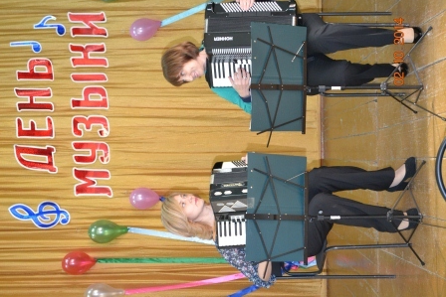
03. СОХРАНЕНИЕ И РАЗВИТИЕ КУЛЬТУРЫ
тыс. руб.
+ 1 620,40
+ 2 582,42
+ 8 065,65
45 454,82
47 075,22
49 657,64
57 723,29
2014 год
2015 год
2016 год
2017 год
28
ФИНАНСОВОЕ УПРАВЛЕНИЕ АДМИНИСТРАЦИИ КУРСКОГО МУНИЦИПАЛЬНОГО РАЙОНА СТАВРОПОЛЬСКОГО КРАЯ

Slide 29

04. РАЗВИТИЕ ФИЗИЧЕСКОЙ
КУЛЬТУРЫ И СПОРТА
тыс. руб.
+ 645,05
+ 22,91
11 790,90
11 790,05
12 435,10
12 458,01
2014 год
2015 год
2016 год
2017 год
29
ФИНАНСОВОЕ УПРАВЛЕНИЕ АДМИНИСТРАЦИИ КУРСКОГО МУНИЦИПАЛЬНОГО РАЙОНА СТАВРОПОЛЬСКОГО КРАЯ

Slide 30

05. МОЛОДЕЖНАЯ ПОЛИТИКА
тыс. руб.
+ 17,00
+ 13,83
+ 0,76
2 152,70
2 169,70
2 183,53
2 184,29
2014 год
2015 год
2016 год
2017 год
30
ФИНАНСОВОЕ УПРАВЛЕНИЕ АДМИНИСТРАЦИИ КУРСКОГО МУНИЦИПАЛЬНОГО РАЙОНА СТАВРОПОЛЬСКОГО КРАЯ

Slide 31

06. УПРАВЛЕНИЕ ИМУЩЕСТВОМ
тыс. руб.
+ 1 662,20
+ 267,00
4 179,70
5 841,90
=
6 108,90
=
6 108,90
2014 год
2015 год
2016 год
2017 год
31
ФИНАНСОВОЕ УПРАВЛЕНИЕ АДМИНИСТРАЦИИ КУРСКОГО МУНИЦИПАЛЬНОГО РАЙОНА СТАВРОПОЛЬСКОГО КРАЯ

Slide 32

07. УПРАВЛЕНИЕ ФИНАНСАМИ
тыс. руб.
+ 16 123,14
+ 1 446,17
+ 12 305,95
33 991,77
50 114,91
51 561,08
63 867,03
2014 год
2015 год
2016 год
2017 год
32
ФИНАНСОВОЕ УПРАВЛЕНИЕ АДМИНИСТРАЦИИ КУРСКОГО МУНИЦИПАЛЬНОГО РАЙОНА СТАВРОПОЛЬСКОГО КРАЯ

Slide 33

08. ЗАЩИТА НАСЕЛЕНИЯ
ОТ ЧРЕЗВЫЧАЙНЫХ СИТУАЦИЙ
тыс. руб.
+ 1 419,19
+ 8,53
+ 7,81
3 102,7
4 521,89
4 530,42
4 538,23
2014 год
2015 год
2016 год
2017 год
33
ФИНАНСОВОЕ УПРАВЛЕНИЕ АДМИНИСТРАЦИИ КУРСКОГО МУНИЦИПАЛЬНОГО РАЙОНА СТАВРОПОЛЬСКОГО КРАЯ

Slide 34

09. РАЗВИТИЕ МАЛОГО
И СРЕДНЕГО БИЗНЕСА
тыс. руб.
100,00
=
100,00
=
100,00
=
100,00
2014 год
2015 год
2016 год
2017 год
34
ФИНАНСОВОЕ УПРАВЛЕНИЕ АДМИНИСТРАЦИИ КУРСКОГО МУНИЦИПАЛЬНОГО РАЙОНА СТАВРОПОЛЬСКОГО КРАЯ

Slide 35

10. РАЗВИТИЕ КОММУНАЛЬНОГО ХОЗЯЙСТВА, ТРАНСПОРТНОЙ СИСТЕМЫ И ОБЕСПЕЧЕНИЕ
БЕЗОПАСНОСТИ ДОРОЖНОГО ДВИЖЕНИЯ
тыс. руб.
- 5 959,13
13 673,00
7 713,87
13 473,87
=
13 473,87
2014 год
2015 год
2016 год
2017 год
35
ФИНАНСОВОЕ УПРАВЛЕНИЕ АДМИНИСТРАЦИИ КУРСКОГО МУНИЦИПАЛЬНОГО РАЙОНА СТАВРОПОЛЬСКОГО КРАЯ

Slide 36

11. РАЗВИТИЕ СЕЛЬСКОГО ХОЗЯЙСТВА
тыс. руб.
- 17 925,46
- 1 944,70
+ 15 248,65
59 625,86
41 700,40
39 755,70
55 004,35
2014 год
2015 год
2016 год
2017 год
36
ФИНАНСОВОЕ УПРАВЛЕНИЕ АДМИНИСТРАЦИИ КУРСКОГО МУНИЦИПАЛЬНОГО РАЙОНА СТАВРОПОЛЬСКОГО КРАЯ

Slide 37
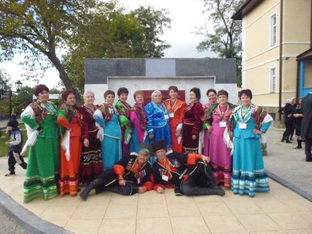
12. МЕЖНАЦИОНАЛЬНЫЕ ОТНОШЕНИЯ И ПОДДЕРЖКА КАЗАЧЕСТВА
тыс. руб.
420,00
=
420,00
=
420,00
=
420,00
2014 год
2015 год
2016 год
2017 год
37
ФИНАНСОВОЕ УПРАВЛЕНИЕ АДМИНИСТРАЦИИ КУРСКОГО МУНИЦИПАЛЬНОГО РАЙОНА СТАВРОПОЛЬСКОГО КРАЯ

Slide 38

НЕПРОГРАММНЫЕ НАПРАВЛЕНИЯ
ОБЕСПЕЧЕНИЕ ДЕЯТЕЛЬНОСТИ СОВЕТА КУРСКОГО МУНИЦИПАЛЬНОГО РАЙОНА
тыс. руб.
+ 1 155,96
3 873,89
5 029,85
=
5 029,85
=
5 029,85
2014 год
2015 год
2016 год
2017 год
38
ФИНАНСОВОЕ УПРАВЛЕНИЕ АДМИНИСТРАЦИИ КУРСКОГО МУНИЦИПАЛЬНОГО РАЙОНА СТАВРОПОЛЬСКОГО КРАЯ

Slide 39
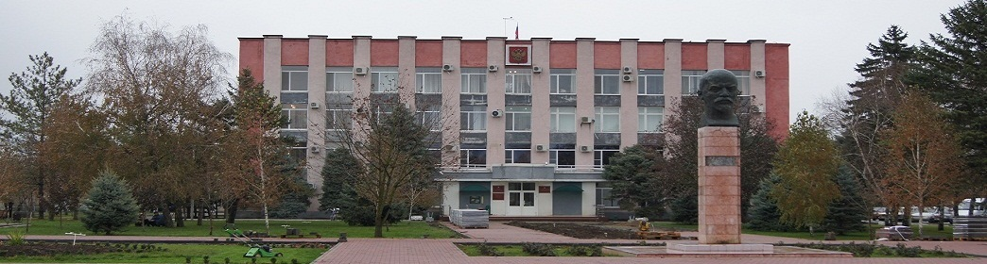
НЕПРОГРАММНЫЕ НАПРАВЛЕНИЯ
ОБЕСПЕЧЕНИЕ ДЕЯТЕЛЬНОСТИ АДМИНИСТРАЦИИ КУРСКОГО МУНИЦИПАЛЬНОГО РАЙОНА
тыс. руб.
+ 1 354,66
- 4 871,65
+ 33,71
29 623,41
30 978,07
26 106,42
26 140,13
2014 год
2015 год
2016 год
2017 год
39
ФИНАНСОВОЕ УПРАВЛЕНИЕ АДМИНИСТРАЦИИ КУРСКОГО МУНИЦИПАЛЬНОГО РАЙОНА СТАВРОПОЛЬСКОГО КРАЯ

Slide 40

НЕПРОГРАММНЫЕ НАПРАВЛЕНИЯ
ОБЕСПЕЧЕНИЕ ДЕЯТЕЛЬНОСТИ ДВОРЦОВ И ДОМОВ КУЛЬТУРЫ, ДРУГИХ УЧРЕЖДЕНИЙ КУЛЬТУРЫ
тыс. руб.
6 722,26
2015 год
40
ФИНАНСОВОЕ УПРАВЛЕНИЕ АДМИНИСТРАЦИИ КУРСКОГО МУНИЦИПАЛЬНОГО РАЙОНА СТАВРОПОЛЬСКОГО КРАЯ

Slide 41
БЮДЖЕТ КУРСКОГО МУНИЦИПАЛЬНОГО РАЙОНА
тыс. руб.
ДОХОДЫ
РАСХОДЫ
1 037 982,72
1 090 959,62
1 160 658,64
=
1 090 959,62
1 160 658,64
1 037 982,72
=
=
2015 год
2016 год
2017 год
19
ФИНАНСОВОЕ УПРАВЛЕНИЕ АДМИНИСТРАЦИИ КУРСКОГО МУНИЦИПАЛЬНОГО РАЙОНА СТАВРОПОЛЬСКОГО КРАЯ

Slide 42
БЛАГОДАРЮ ЗА ВНИМАНИЕ!
ФИНАНСОВОЕ УПРАВЛЕНИЕ АДМИНИСТРАЦИИ КУРСКОГО МУНИЦИПАЛЬНОГО РАЙОНА СТАВРОПОЛЬСКОГО КРАЯ

